Slide 1
Психолого- педагогическое сопровождение обучающихся с ОВЗ на уровне основного общего образования.
Подготовила
учитель – дефектолог
ГКОУ Никольской школы- интернат
Яровицына С.П

Slide 2
Психолого-педагогическое сопровождение
Психолого-педагогическое сопровождение- это комплексная деятельность специалистов, направленная на решение задач развития, обучения, воспитания и социализации детей.
Субъектами психолого-педагогического сопровождения индивидуальной образовательной деятельности учащегося являются: классный руководитель; учитель-предметник, педагог-психолог; учитель-логопед, учитель-дефектолог, социальный педагог и родители ученика.
Объектом психолого-педагогического сопровождения является ученик, особенности которого влияют на содержание и формы психолого-педагогического сопровождения, его индивидуальной образовательной деятельности.

Slide 3
Цель и задачи сопровождения:
Целью психолого-педагогического сопровождения ребенка с ОВЗ, обучающегося в общеобразовательном учреждении является обеспечение оптимального развития ребенка, успешная интеграция в социум.
Задачи психолого-педагогического сопровождения ребенка с ОВЗ, обучающегося в массовой школе:
• предупреждение возникновения проблем развития ребенка;
• создание социально-педагогических условий для развития личности учащегося и его успешного обучения, помощь (содействие) ребенку в решении актуальных задач развития, обучения, социализации;
• систематическое отслеживание статуса ребенка и динамика его психического развития в процессе школьного обучения;
•развитие психолого-педагогической компетентности (психологической культуры) учащихся, родителей, педагогов; обучение родителей психолого-педагогическим технологиям сотрудничества со своим ребенком, приемами и методами его воспитания и обучения в условиях семьи.

Slide 4
Организация психолого-педагогического сопровождения включает в себя:
1. Работа психолого- педагогического консилиума ( ППк).
2. Выполнение рекомендаций психолого-медико-педагогической комиссии(ПМПК).
3. Организацию педагогического взаимодействия.
4. Организацию индивидуальных педагогических маршрутов.
5. Оказание педагогической, психологической, логопедической помощи детям с ОВЗ.
В рамках должностных обязанностей каждый из участников
образовательного процесса составляет планирование работы по сопровождению обучающихся.

Slide 5
В системе работы выделяют следующие формы:
наблюдение за учениками во время учебной и внеучебной деятельности
контроль успеваемости и поведения учащихся в классе
проведение индивидуальной работы с обучающимися и их родителями: тематические беседы, посещение квартир, подготовка рекомендаций, характеристик на ПМПК
ведение карт наблюдений динамики учебных навыков
посещение, взаимопосещение уроков, анализ уроков с т.з. здоровьесбережения
разработка методических рекомендаций учителю
анкетирование, диагностика обучающихся, обследование школьников по запросу родителей
организация внеурочной деятельности, направленной на развитие
познавательных интересов учащихся, их общее развитие
формирование микроклимата в классе, способствующий комфортному обучению учащемуся с ОВЗ .

Slide 6
Обязанности специалистов.
В соответствии со своей профессиональной подготовкой и
функциональными обязанностями специалисты психолого-педагогического
сопровождения образовательного учреждения осуществляют следующие
виды деятельности:
диагностико-аналитическую,
развивающую,
коррекционную,
учебно-воспитательную,
профилактическую,
консультативную,
просветительскую и др.
При этом все специалисты психолого-педагогического сопровождения принимают участие в разработке и реализации Программы коррекционной работы, как части адаптированной образовательной программы школы, индивидуального образовательного маршрута (плана) ребенка с ОВЗ.

Slide 7
Единая «команда»
Для успешного решения задач воспитания, обучения и развития воспитанников важно обеспечить единство в работе педагогического коллектива, включающего классного руководителя, учителей- предметников, учителя-дефектолога, учителя-логопеда, воспитателей, педагога-психолога.
Эти специалисты при взаимодействии осуществляют разностороннее развитие, обучение и воспитание детей с особыми образовательными потребностями, практически
определяют эффект коррекционного воздействия.

Slide 8
Учитель- дефектолог
Это специалист, который занимается изучением, обучением, воспитанием и социализацией детей с ограниченными возможностями здоровья, а также теми учащимися, которые испытывают трудности в усвоении учебной программы.
Цель работы учителя- дефектолога: обеспечение своевременной специализированной помощи обучающимся с ОВЗ, испытывающим трудности в обучении, в освоении ими обязательного минимума содержания образования в условиях общеобразовательной школы.

Slide 9
Учитель-дефектолог дефектолог в системе сопровождения осуществляет следующие функции:
обследует, определяет структуру и степень выраженности имеющегося у учащихся дефекта,
комплектует группы для занятий с учётом психологического состояния детей,
проводит групповые и индивидуальные занятия по исправлению отклонений в развитии, восстановлению нарушенных функций и их максимальной коррекции,
работает в тесном контакте с учителями,
посещает занятия и уроки,
консультирует педагогических работников и родителей по применению
специальных методов и приёмов оказания помощи детям, имеющим
отклонения в развитии,
использует разнообразные формы, приёмы, методы и средства обучения в рамках государственных стандартов.

Slide 10
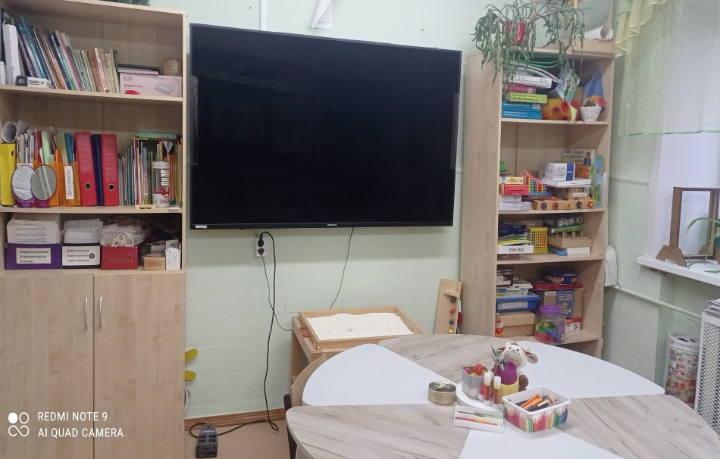
Кабинет учителя- дефектолога

Slide 11
Учитель- логопед:
В обязанности сопровождения учителя-логопеда входит:
всестороннее изучение речи обучающихся,
проведение индивидуально-групповых и фронтальных занятий с учащимися, имеющими отклонения в речевом
развитии,
оказание методической помощи учителям по преодолению трудностей при освоении обучающимися родного языка.

Slide 12
Кабинет учителя-логопеда

Slide 13
Педагог- психолог:
В обязанности сопровождения педагога- психолога входит:
выявление особенности интеллектуального развития, личностных и поведенческих реакций,
проведение групповых и индивидуальных занятий, направленных на нормализацию эмоционально-
волевой сферы,
формирование продуктивных способов мыслительной
деятельности,
профилактика возможных отклонений межличностных отношений,
оказание методической помощи учителям;
развитие психолого-педагогической компетентности педагогов и родителей.

Slide 14
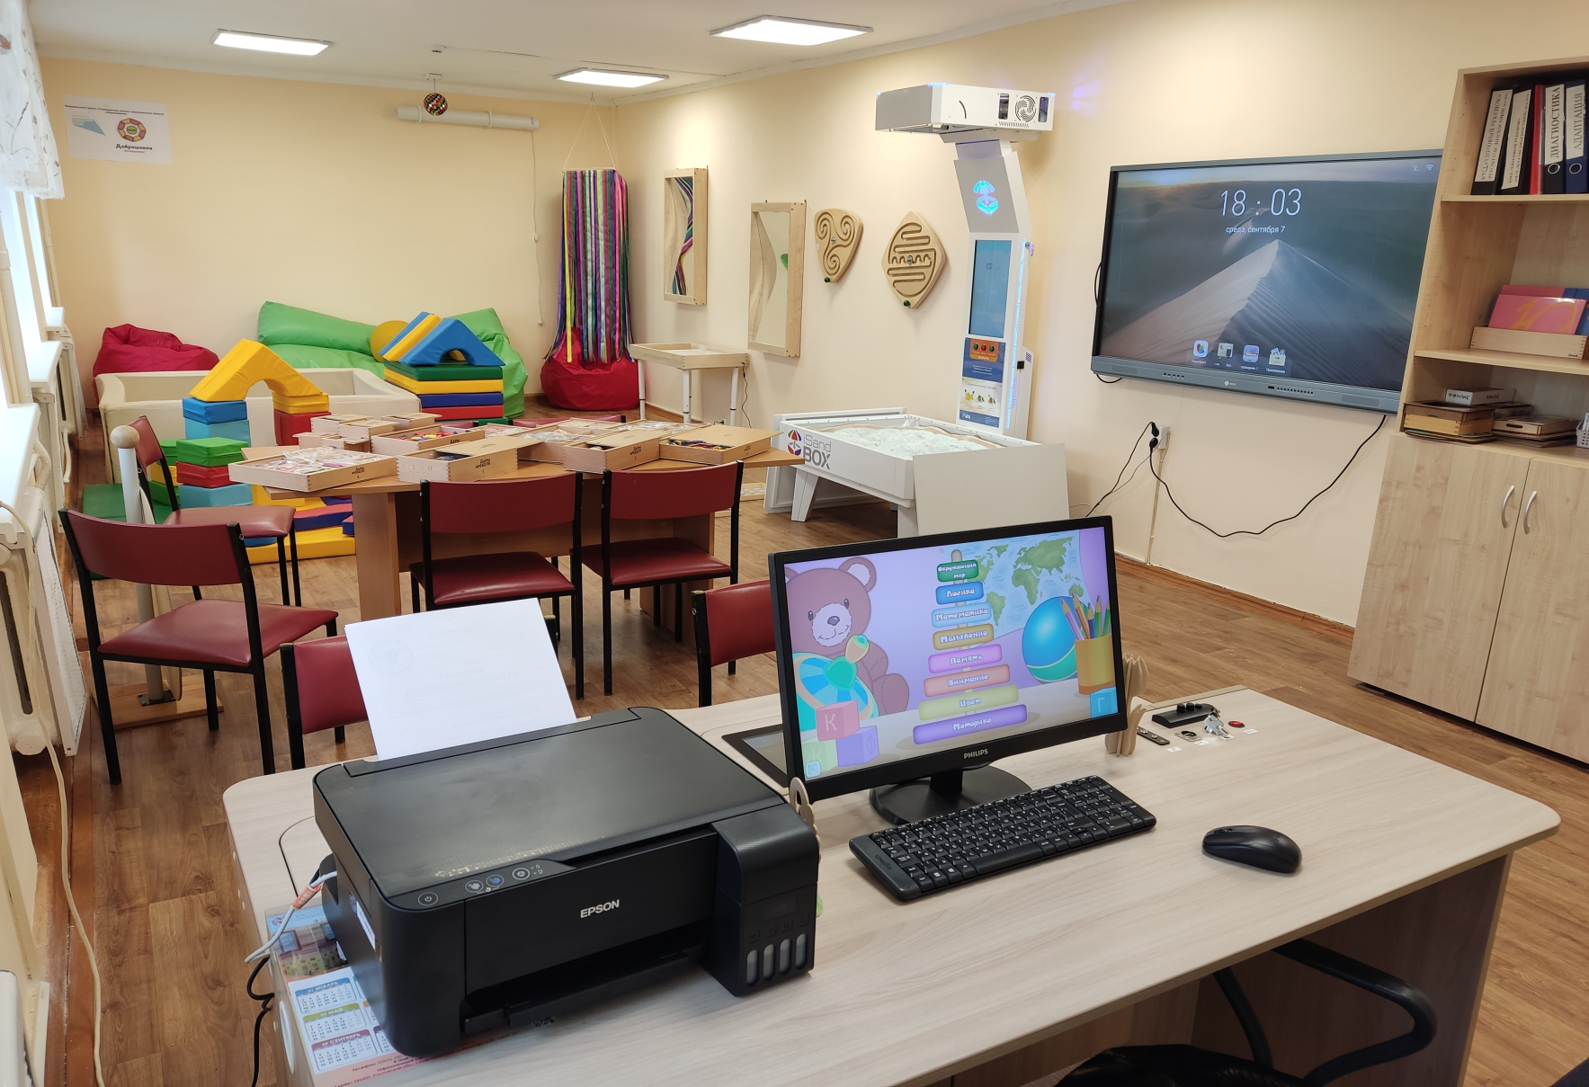
Развивающая среда в кабинете педагога психолога по сопровождению обучающихся с ОВЗ

Slide 15
Учитель
Работа по сопровождению учителем детей с ОВЗ:
проведение систематического углубленного изучения обучающихся с целью выявления их индивидуальных образовательных особенностей,
определение направлений развивающей работы,
фиксация динамики развития обучающихся,
ведение учёта освоения ими общеобразовательных программ,
ведение карты сопровождения учащихся.

Slide 16
Модель сопровождения характеризуется принципами:
1) системность – реализуется в процессе оказания психолого-педагогической помощи в разных направлениях: детям, учителям, родителям (выявляет имеющиеся сложности в процессе обучения, потенциальные возможности школьника, его сильные стороны, определяющие обходные пути в обучении и с учётом всех составляющих определяется, моделируется система психолого-педагогического сопровождения);
2) комплексность – проявляется в том, что педагогом, специалистами, родителями оказывается ребенку комплексная помощь, охватывающая все сферы его деятельности(познавательную, эмоционально-волевую, двигательную; оптимизируются социальные связи и отношения), помогающая отследить успешность обучения и наладить межличностные связи;

Slide 17
Модель сопровождения характеризуется принципами:
3)интегративность- предусматривает интеграцию различных методов , методик, подходов, дидактических приемов (охватывает образовательную и микросоциальную среду);
4) приоритет особых потребностей ребенка – выявление причин учебных затруднений ребенка, знание и учёт его особых потребностей, для использования их в качестве обходных путей;
5)непрерывность– отражает необходимость ранней диагностики его возможностей и способностей, осуществления психолого-педагогического сопровождения на протяжении всего периода обучения, т.е.на всех ступенях образования.

Slide 18
Основные направления психолого-педагогического сопровождения:
- педагогическая и психологическая диагностика отклонений в психофизическом развитии и выявление потребностей в коррекционной помощи;
-индивидуальная, групповая, фронтальная коррекционно- развивающая работа;
- создание адекватной потребностям учащихся специальной коррекционно-развивающей среды;
-разработка(составление)индивидуальных и групповых коррекционных программ, ориентированных на конкретного ребенка с целью решения соответствующих коррекционных задач;
- педагогическая помощь родителям в гармонизации внутрисемейных отношений и оптимизации их состояния;
- научное обоснование коррекционных технологий, используемых в процессе обучения и воспитания.

Slide 19
Правила при коррекционной работе с детьми с ОВЗ:
1. Индивидуальный подход к каждому ученику.
2. Предотвращение наступления утомления, используя для этого
разнообразные средства (чередование умственной и практической деятельности, преподнесение материала небольшими дозами, использование интересного и красочного дидактического материала и средств наглядности).
3. Использование методов, активизирующих познавательную
деятельность учащихся (игровые ситуации; дидактические игры; игровые тренинги; психогимнастика и релаксация), развивающих их устную и письменную речь и формирующих необходимые учебные навыки.
4. Проявление педагогического такта. Поощрение за
успехи, своевременная и тактическая помощь каждому ребёнку, развитие в нём веры в собственные силы и возможности.

Slide 20
Скоординированная работа
Успех коррекционно-воспитательной работы определяется продуманной системой, скоординированной работой всех специалистов образовательного учреждения.
Скоординированная работа включает в себя:
- профессиональную и личностную поддержку друг друга;
- единый методологический подход в работе со всеми участниками
образовательного процесса;
- взаимодополняемость, тесное сотрудничество на разных этапах работы;
- единый профессиональный язык;
- достоверную информацию о продвижении ребенка, динамике его развития, представляемую специалистами и учителями друг другу;
- скоординированность и четкая организация действий, как в рабочих, так и в проблемных, критических ситуациях;
- привлечение дополнительных методических ресурсов.

Slide 21
Совместное решение проблем
- сиюминутные проблемы обучения (кратковременное ухудшение усвоения
программы обучения: вычислительных навыков, навыков письма, чтения,
поведения), которые вызывают тревогу у педагога, но в связи со своей
незначительной продолжительностью, не являются задачей консилиума;
- кратковременные проблемы поведения, связанные, в первую очередь, с ситуацией в семье, с начинающимся заболеванием ребенка ;
- разработку программ, воспитательных мер в рамках учебно-
воспитательного процесса, рекомендуемых классному руководителю,
учителю-предметнику и другим участникам образовательного процесса.

Slide 22
Система совместной деятельности учителя-дефектолога и учителя-предметника
Система совместной деятельности учителя-дефектолога и учителя-предметника основана на принципе взаимодействия и взаимоподдержки.
Учителя-дефектологи специализируются на работе с детьми с особыми образовательными потребностями, а учителя-предметники обладают глубокими знаниями и навыками в определенной предметной области. Их совместная деятельность начинается с анализа потребностей каждого конкретного ребенка.
Учителя-дефектологи проводят диагностику и определяют индивидуальные образовательные потребности каждого ребенка, а учителя-предметники анализируют учебные программы и требования, чтобы адаптировать их под потребности детей с особыми образовательными потребностями. Далее, они совместно разрабатывают индивидуальные образовательные программы, определяют цели и задачи обучения, выбирают методы и формы работы, а также оценивают прогресс и достижения каждого ребенка.

Slide 23
Основные аспекты совместной деятельности
Одним из важных аспектов является сотрудничество и обмен опытом между учителями-дефектологами и учителями-предметниками. Они проводят совместные консультации, обсуждают проблемы и находят решения, делятся своими знаниями и опытом. Такой обмен позволяет учителям развивать свои профессиональные навыки и повышать качество образования для детей с особыми образовательными потребностями.
Система совместной деятельности учителя-дефектолога и учителя-предметника имеет ряд преимуществ:
позволяет создать благоприятную образовательную среду, где каждый ребенок может развиваться в соответствии со своими способностями.
способствует интеграции детей с особыми образовательными потребностями в общую группу, что способствует их социализации и адаптации.
позволяет учителям эффективно использовать свои профессиональные навыки и опыт, чтобы обеспечить качественное образование для каждого ребенка.

Slide 24
Примеры взаимодействия:
1. Совместное планирование уроков: учитель-дефектолог и учитель-предметник могут обсудить, как адаптировать учебный материал, чтобы поддержать ученика с ОВЗ. Например, они могут разработать индивидуальные задания или использовать визуальные материалы для улучшения понимания материала.
2. Совместное обучение: учитель-дефектолог может работать с учеником индивидуально или в малых группах, чтобы помочь им освоить основные навыки, которые могут быть необходимы для успешного усвоения предмета. Учитель-предметник может включить эти навыки в свои уроки и предоставить дополнительную поддержку ученику во время занятий.
3. Регулярное общение и обратная связь: учитель-дефектолог и учитель-предметник обсуждают прогресс ученика и делятся информацией о его потребностях и достижениях. Это позволяет им адаптировать свои методики и подходы в соответствии с потребностями ученика и обеспечить ему максимальную поддержку.
4. Совместное участие во внеклассных мероприятиях: учитель-дефектолог и учитель-предметник могут сотрудничать при организации и проведении внеклассных мероприятий, таких как спортивные соревнования, концерты или экскурсии. Это помогает ученику с особыми образовательными потребностями чувствовать себя включенным и поддержанным в школьной среде.

Slide 25
Примерная схема работы с запросом учителя в тройке «учитель – психолог - дефектолог»
Содержание запроса: ребенок отказывается выполнять письменную работу на уроке.
1 этап. Осознание проблемы педагогом, формулирование запроса.
1. Отмечает появление нового в поведении ребенка.
2. Отмечает частоту и регулярность повторения такого поведения.
3. Анализирует возможные явные причины появления такого поведения, взаимодействуя с классным руководителем, родителями ребенка. На этом этапе педагогу важно вспомнить, выделить из общей массы фактов наблюдаемого «проблемного» поведения, что конкретно послужило причиной его «запуска» на уроке.
4. Пробует внести изменения в организацию работы на уроке.
5. Обращение к специалистам: дефектологу, психологу, логопеду.

Slide 26
Примерная схема работы с запросом учителя в тройке «учитель – психолог - дефектолог»
2 этап. Совместное наблюдение и обсуждение плана
1. Психолог и дефектолог проводят наблюдение за поведением ребенка и класса, формулируют гипотезу (предположение) о возможных его причинах. В крайне необходимых случаях проводят дополнительную психолого-педагогическую диагностику.
2. Специалисты обсуждают результаты наблюдения, вырабатывают общую стратегию и план совместных действий - учителя на уроке, возможно - психолога и (или) дефектолога на коррекционно-развивающих занятиях.
ВАЖНО: при составлении плана действий всегда учитываются имеющиеся у ребенка возможности, его сильные стороны. А содержание этой работы необходимо довести до родителей и заручиться их поддержкой.

Slide 27
3 этап. Реализация плана действий в классе.
Учитель «проверяет», насколько действенны те или иные меры, приемы,
предложенные специалистами, по отношению к ребенку, организации работы всего класса. На апробирование идей, реализацию первоначального плана отводится ограниченное время — например, неделя или две. Затем специалисты и учитель вновь встречаются для обсуждения результатов, наличия или отсутствия изменений в поведении ребенка.
4 этап. Если проблема не решена, поведение ребенка остается таким же
проблемным или еще больше усугубляется (например, ребенок отказывается писать не только на уроке одного предмета, но и на других предметах), ее обсуждение выносится на заседание экстренного или планового психолого- педагогического консилиума школы. При этом задача специалистов консилиума сводится не только к новым предложениям по решению проблемы в классе или даже школе. Возможно, решением ППк будет привлечение внешних ресурсов - оценка состояния ребенка на ПМПк или других видов помощи.

Slide 28
Вывод:
Таким образом, специалистами сопровождения отслеживаются эффективность обучения детей с ОВЗ по программе (рекомендованной ПМПК), текущие и этапные результаты адаптации, динамика развития и
личностного роста обучающихся, формирование навыков образовательной деятельности, освоение общеобразовательных программ, показатели функционального состояния их здоровья.
Результаты наблюдений фиксируются в карте сопровождения обучающегося.

